Slide 1
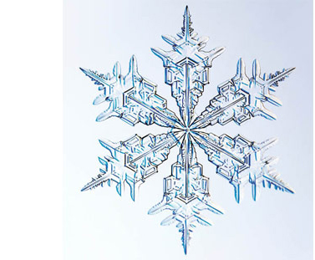
Творческая мастерская письма «Снежинка» В нарядах краше дивных бриллиантов, И благороднее серебряных цветов… Они узоры совершенного творенья Нарядами и танцем создают. Без автора.
Колотова М.В.
учитель начальных классов
ГБОУ лицея №344
Невского района Санкт – Петербурга

Slide 2
План сочинения:
Как выглядит?
На что похожа?
Откуда прилетает?
Из чего появляется?
Куда попадает?

Slide 4
Проносится взметается
Крутится бешено
Светло-пушистая
Снежинка белая,
Звезда кристальная
Легко парила в воздухе

Slide 6
Из кружевов вьюга в платье белом Воздушна как пушинка! Где много сказочных чудес! Посланница небес Будто лебединый пух легка

Slide 8
Ледяной кристалл Дождинка, обращенная в хрусталь Шестикрылая звезда В мягкую перинку.

Slide 10
Снежинка - зимний цветок или упавшая звезда Потревоженной пушинкой

Slide 12
Это дыхание неба, рассыпающееся многогранной белоснежной мозаикой у нас под ногами

Slide 13
Спасибо за внимание

